Slide 1
A203 자율프로젝트
Six Back
Notes:
3조 발표 시작하겠습니다.
저희 팀명은 식스백으로 축구에서 3백, 4백 같은 전술의 이름과 백엔드 6명이 모였다는 의미입니다.

Slide 2

01
프로젝트 소개
목차
02
아키텍처
03
프로젝트 시연
04
성능 테스트
05
팀원 소개
Notes:
발표 순서는 다음과 같습니다.

Slide 3
01
프로젝트 소개
Notes:
저희 프로젝트를 소개하겠습니다.

Slide 4

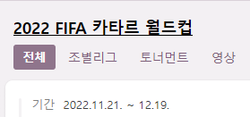
프로젝트 소개
Notes:
백엔드 지향이기 때문에 많은 사용자를 받아서 서버관리를 해보고싶어서 큰 이벤트인 월드컵을 주제로 진행하려했으나 아쉽게도 일정이 맞지 않아서

Slide 5


프로젝트 소개
Notes:
주제를 EPL로 바꾸게되었습니다. 축구를 좋아하는 사람들이 자신이 얼마나 축구에 대해 잘 아는지를 뽐낼수있는 사이트를 만들었습니다.

Slide 6








프로젝트 소개
Notes:
저희는 6명 전부 백엔드를 지향하기때문에 프론트엔드는 간단하게 진행하고 백엔드에서 많은 기술들을 사용해보았습니다.

Slide 7
02
아키텍쳐
Notes:
다음은 저희 프로젝트의 아키텍처입니다.

Slide 8


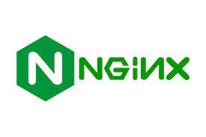
서버
서버
Notes:
프론트엔드는 리액트를, 백엔드는 스프링부트를 사용했습니다.
웹서버로는 Nginx를 이용하였습니다.

Slide 9

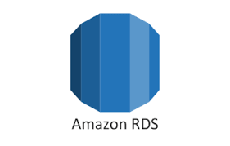
데이터베이스
데이터베이스
Notes:
다음은 저희가 사용한 데이터베이스입니다.
메인은 mysql을 사용하였으며, 캐싱을 위해서 redis를 사용하고, 대용량이고 단순한 구조의 데이터를 저장하기 위해서 mongo db를 사용하였습니다.

Slide 10

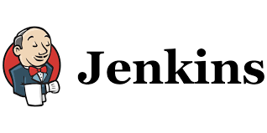
CI / CD
CI / CD
Notes:
다음은 저희가 CI / CD를 위해 사용한 툴입니다.

Slide 11
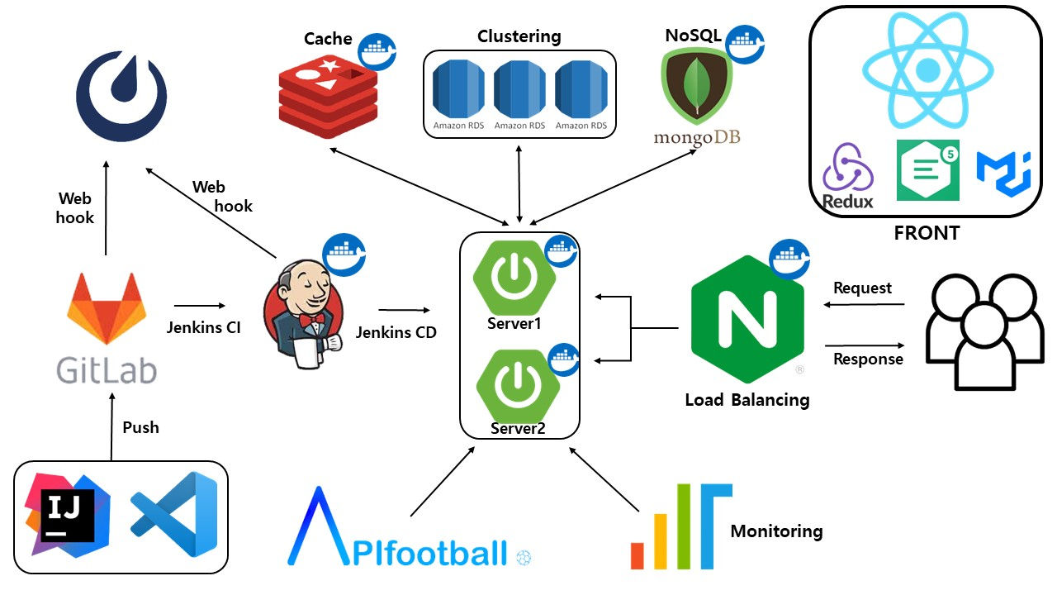
Architecture
Architecture
Notes:
전체적인 아키텍쳐는 다음과 같습니다.

Slide 12
03
프로젝트 시연
Notes:
다음으로는 저희 프로젝트의 시연입니다.

Slide 13

프로젝트 시연
https://football-wellknown.com

Slide 14
04
성능 테스트
Notes:
백엔드에서 많은 기술들을 사용하였는데 각각의 기술들을 서버에 적용하였을 때 얼마나 성능이 향상되었는지 테스트해보았습니다.

Slide 15
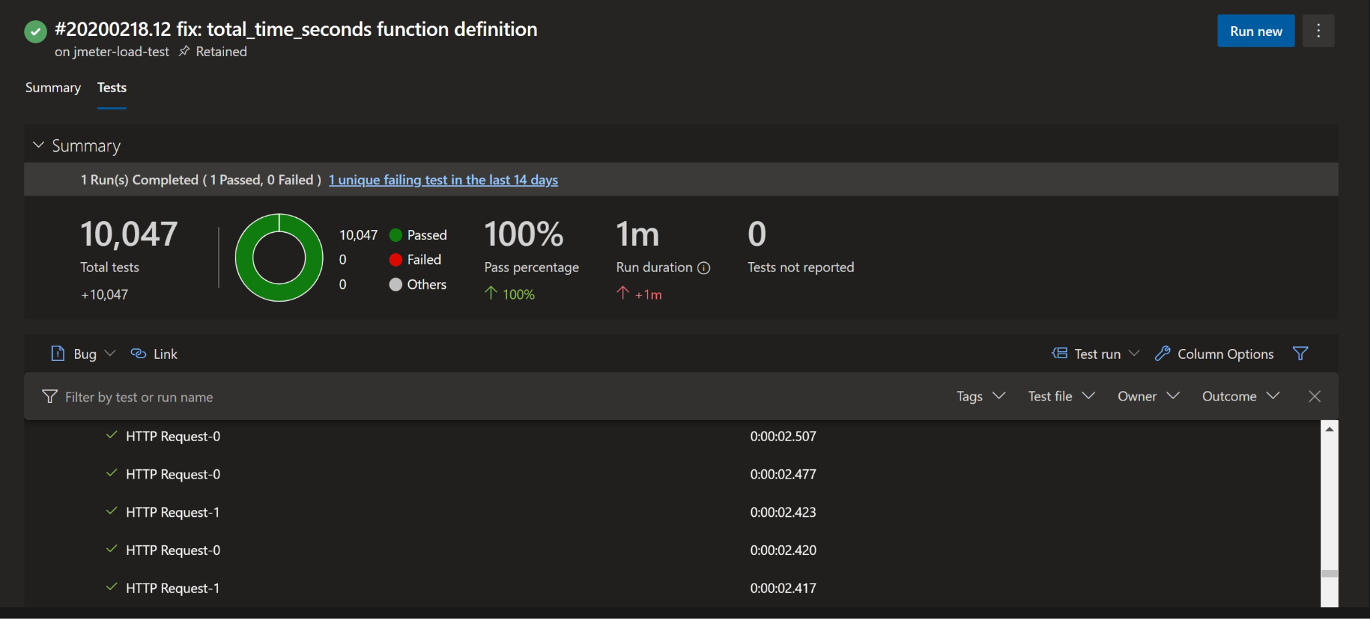
트래픽 부하 테스트
트래픽 부하 테스트
Notes:
성능테스트를 위하여 Apache Jmeter를 사용하였습니다.

Slide 16
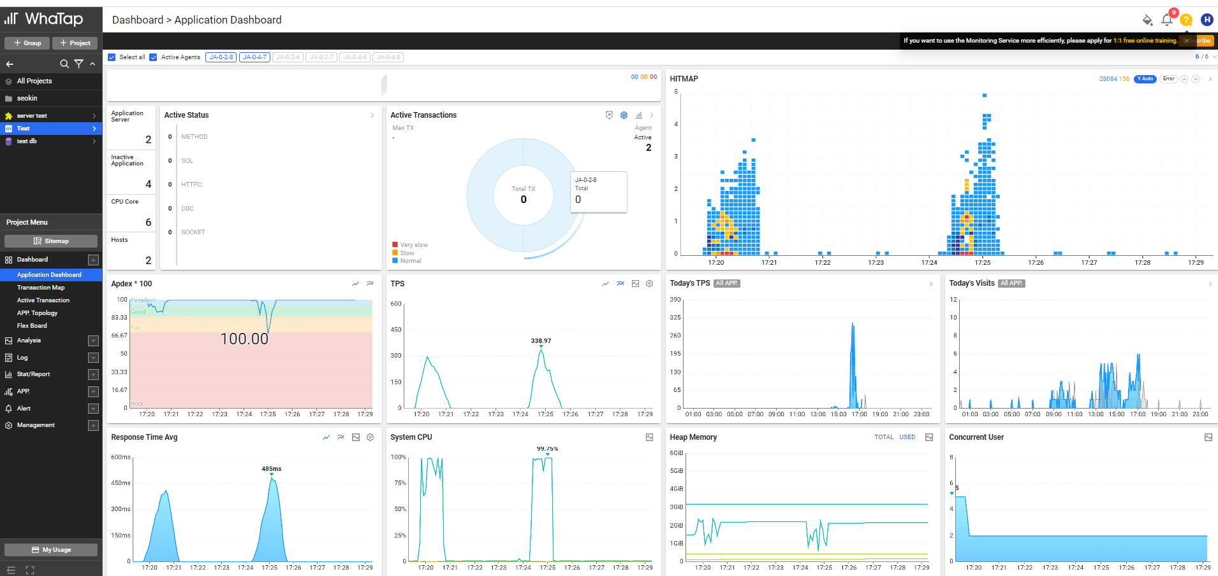
SaaS형 모니터링
SaaS형 모니터링
Notes:
또한, Whatap이라는 프로그램을 사용하여 서버를 직접 모니터링하였습니다.

Slide 17
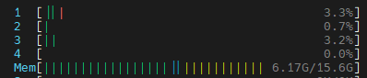
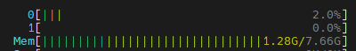
성능 테스트
서버 1
서버 2
Notes:
저희가 사용중인 서버의 스펙은 다음과 같습니다.

Slide 18
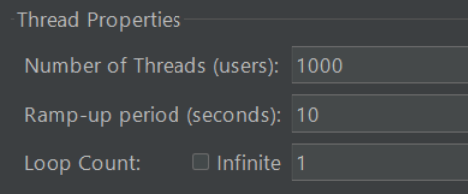
성능 테스트
조건
Jmeter 시나리오
캡처
Notes:
첫번째 테스트는 1차 배포 이후 리팩토링으로 얼마나 성능이 증가를 알기위해 1000명의 유저가 준비한 시나리오대로 테스트를 진행하였습니다.

Slide 19
성능 테스트
기본 성능
Average: 평균 응답시간 Throughput: 처리량
Std. Dev.: 응답시간의 표준편차
로드 밸런싱 적용 후
N+1 문제 해결 후
Redis 적용 후
Replication 적용 후
RDS 적용 후
Notes:
Jmeter를 사용한 결과 입니다.
다음 중 중요하게 봐야 할 부분은 3가지로,
Average는 평균 응답시간으로 사용자가 얼마나 빠르게 응답을 받을수 있는지를 나타냅니다.
Std. Dev.는 standard deviation의 약자로 응답시간의 표준편차로 백엔드가 얼마나 안정적인지를 나타내며 작을수록 안정적입니다.
Throughput은 처리량으로 초당 얼만큼의 요청을 처리하였는지를 나타냅니다..
각 기술들을 적용하기 전의 기본 성능을 측정하였습니다.
두번째는 교보재로 EC2 서버를 하나 받아서 로드 밸런싱을 진행한 후입니다. 전체적으로 20%정도 성능이 향상되었습니다.
세번째는 queryDSL을 사용해서 N + 1 문제를 해결한 후 입니다. 응답속도는 15% 향상되었고, 처리량은 5%정도 향상되었습니다.
네번째로 Redis를 적용하여 자주 사용하는 데이터를 캐싱하여 사용하게 하였을 때, 안전성은 늘었지만 처리량이 떨어졌습니다.
그 이유로 서버 자원은 한정되어있는데 캐싱하기 위해서 추가로 자원을 사용하여서 그런것으로 분석하였습니다.
다섯번째로 데이터베이스를 replication을 한 후 테스트를 진행하였는데 전체적으로 성능이 떨어진 것을 알 수 있습니다.
RDS를 적용하기 전에는 서버내에 DB를 같이 운용하였는데 읽기전용 DB를 추가로 2개 더 만들어 내다보니 서버 자원이 부족해져서 이런 결과가 나왔습니다.
마지막으로 DB를 서버에서 분리해서 RDS에서 Replication을 유지한 상태에서 테스트를 진행하였더니 전체적으로 성능이 증가하였습니다.

Slide 20
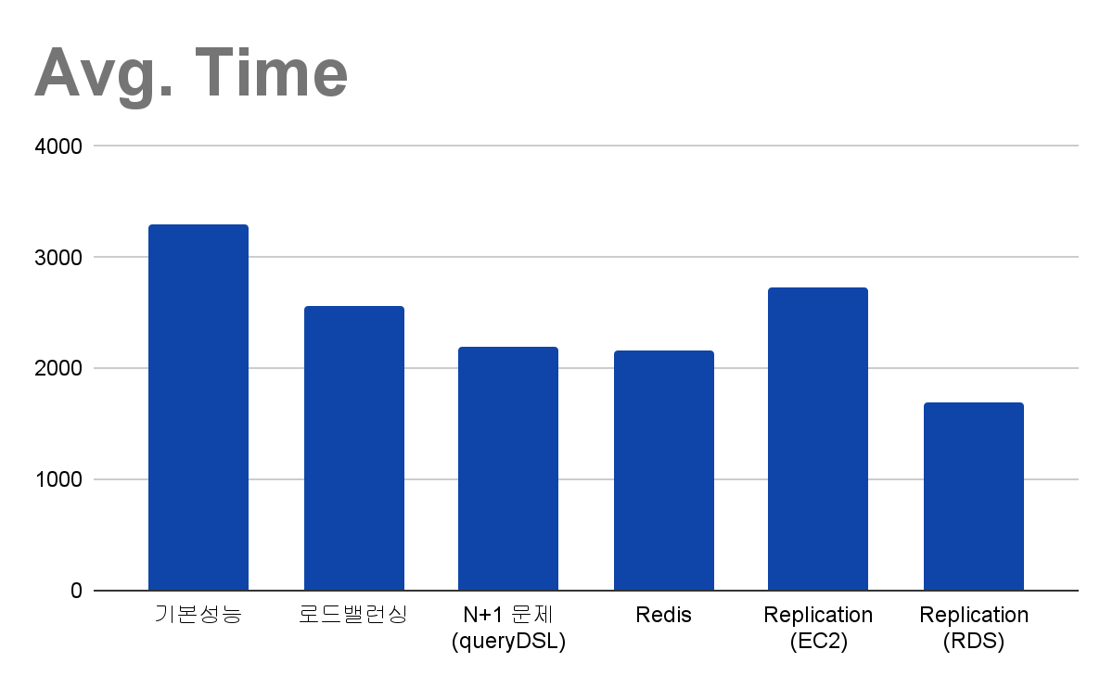
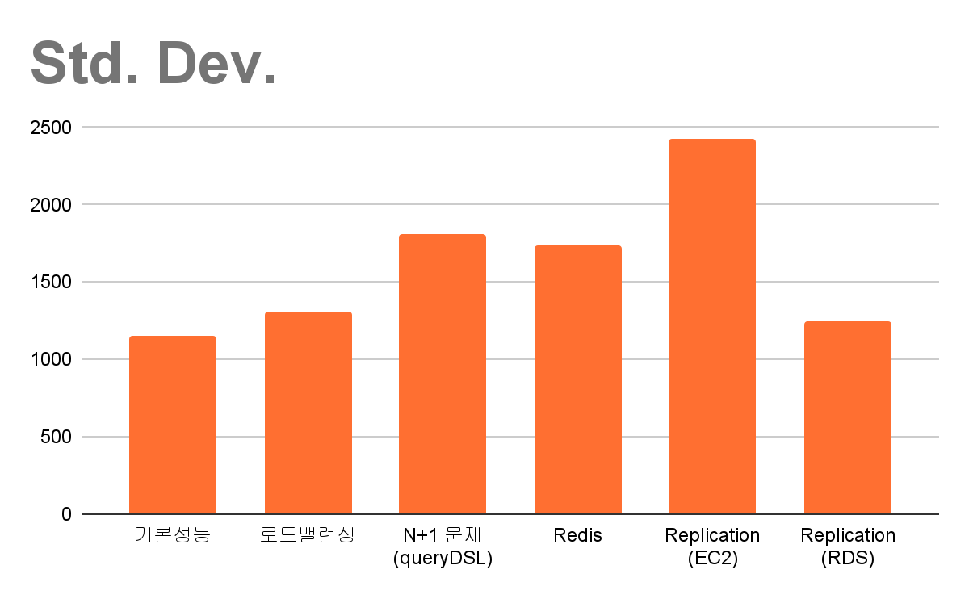
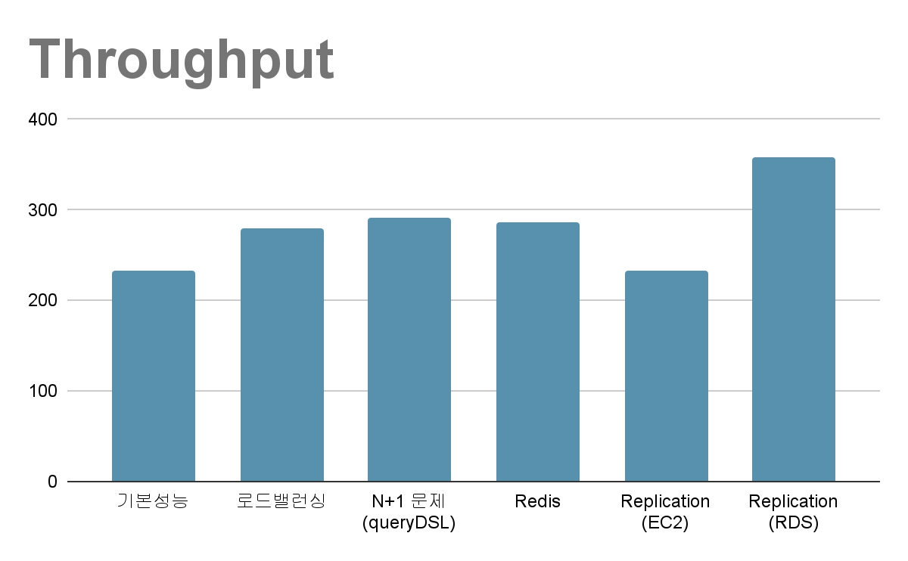
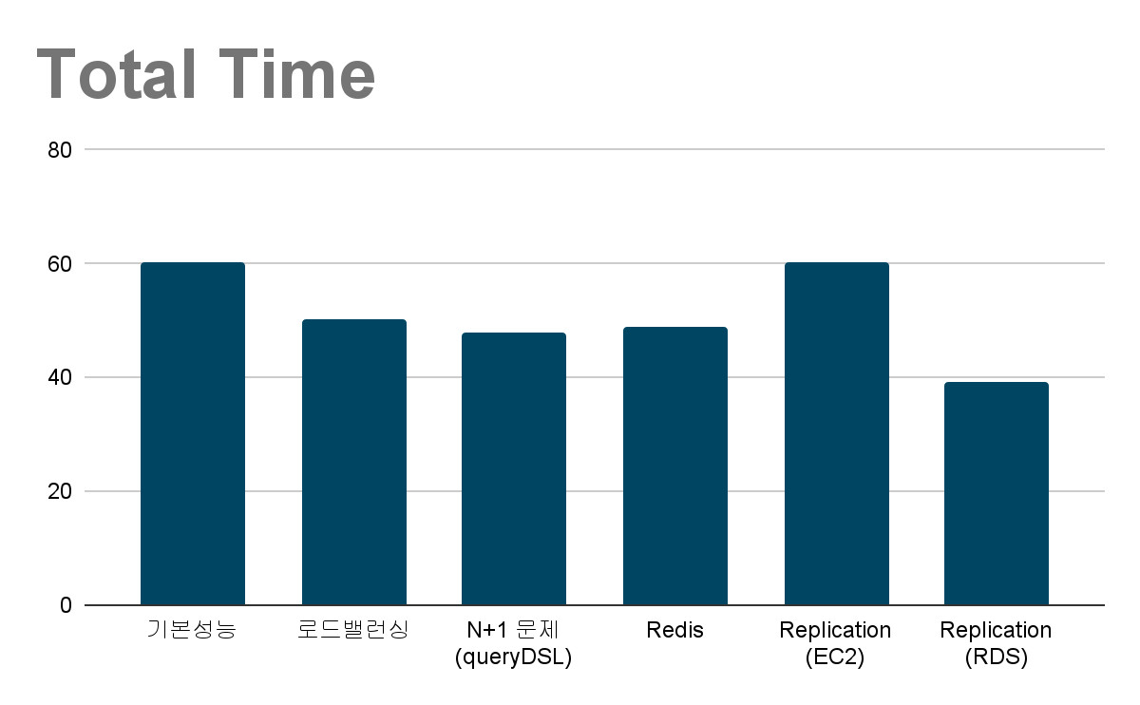
성능 테스트
Notes:
표로 정리해보면 다음과 같습니다.

Slide 21
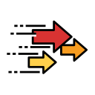
성능 테스트 결과
Before
After
속도
3302 ms
1686 ms
처리량
232.1 TPS
357.6 TPS
측정시간
60.32 초
39.15 초
Notes:
성능 테스트 결과는 다음과 같습니다.
전체적으로 성능이 50%정도 향상되었습니다.

Slide 22
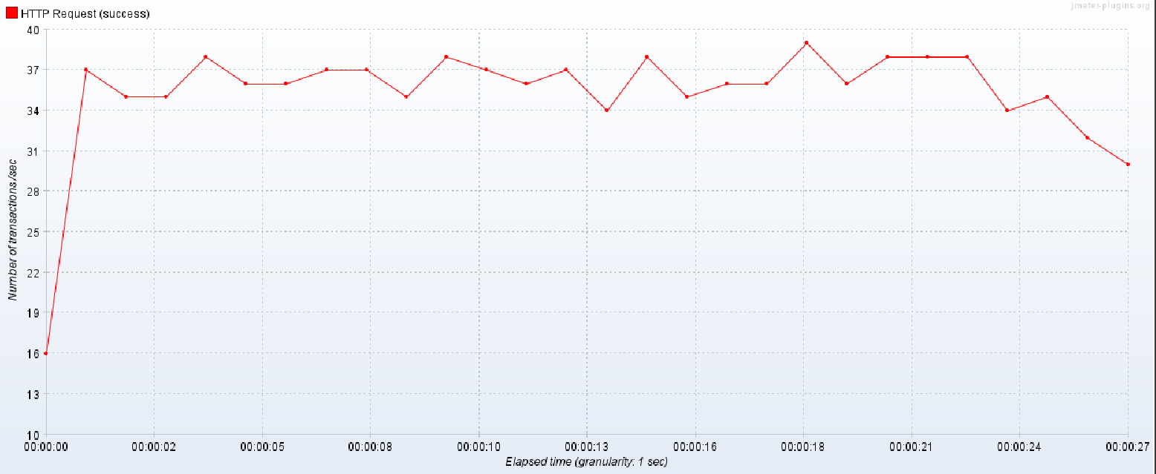
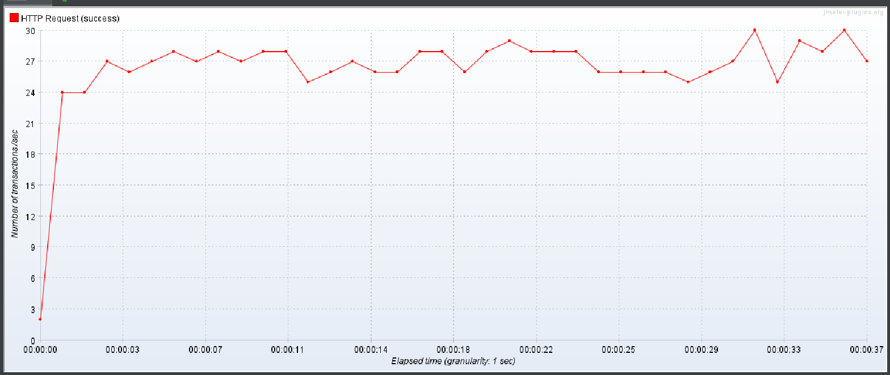
성능 테스트
MongoDB vs MySQL
테스트 환경
user 1명 1000개 댓글 쓰기
테스트 결과
MongoDB (27ms), MySQL(36ms)
MongoDB
MySQL
MongoDB
MySQL
Notes:
또한, 대용량의 데이터를 저장하는데 MongoDB와 MySQL의 속도 차이를 비교하기 위해서 다음과 같이 댓글을 적었을때의 성능 차이를 확인하였습니다
보시는바와 같이 30% 정도의 성능차이가 있습니다.

Slide 23
05
팀원 소개

Slide 24
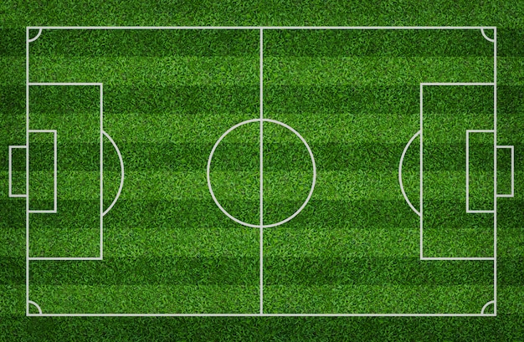


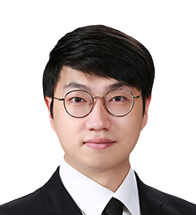
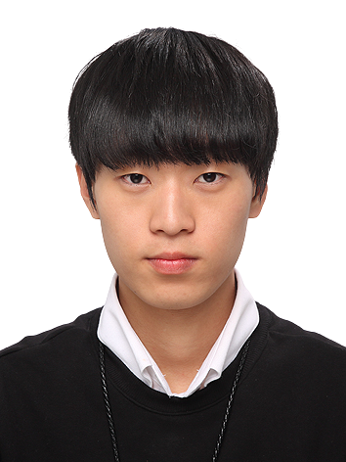


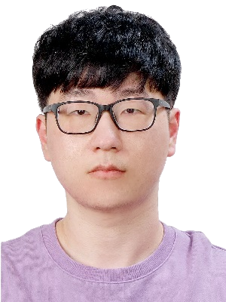
Member - Six Back
Member - Six Back
고동훤
고태희
김경환
박철민
양택훈
홍석인
B A C K
B A C K
B A C K
B A C K
B A C K
B A C K
B A C K
B A C K
B A C K
B A C K
B A C K
B A C K
Chat, User
Team, League
Chat, Scheduler
Board
User, Security
Team, League
Notes:
마지막으로 팀원소개입니다. 말씀드렸다시피 저희는 팀원 6명이 풀스택을 맡아 도메인별로 개발을 진행하였습니다.

Slide 25
THANK YOU

